Slide 1


ỦY BAN NHÂN DÂN QUẬN LONG BIÊN
TRƯỜNG MẦM NON HOA HƯỚNG DƯƠNG
PHÁT TRIỂN NHẬN THỨC
Đề tài: Dạy trẻ nhận biết, gọi tên hình tròn, hình vuông
Lứa tuổi: 3-4 tuổi
Thời gian: 20-25 phút
Lớp: Mẫu giáo bé C3
Năm học: 2024-2025

Slide 2

1, Ổn định tổ chức:
- Cho trẻ nghe hát và vận động bài hát “Tròn tròn vuông vuông”

Slide 3
2. Phương pháp, hình thức tổ chức:

Slide 4


Hình tròn

Slide 5

Đặc điểm hình tròn

Slide 6

Các con hãy lăn hình tròn nhé!

Slide 7


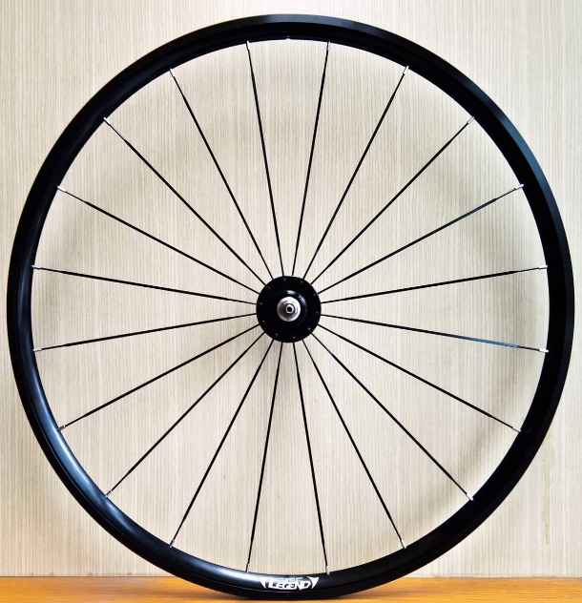

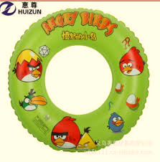
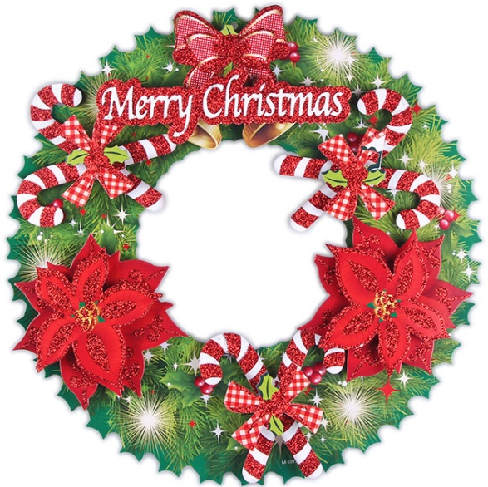
Đồ vật có dạng hình tròn

Slide 8
Hình vuông

Slide 9
Đặc điểm hình vuông

Slide 10
Các con cùng lăn hình vuông nhé!

Slide 11

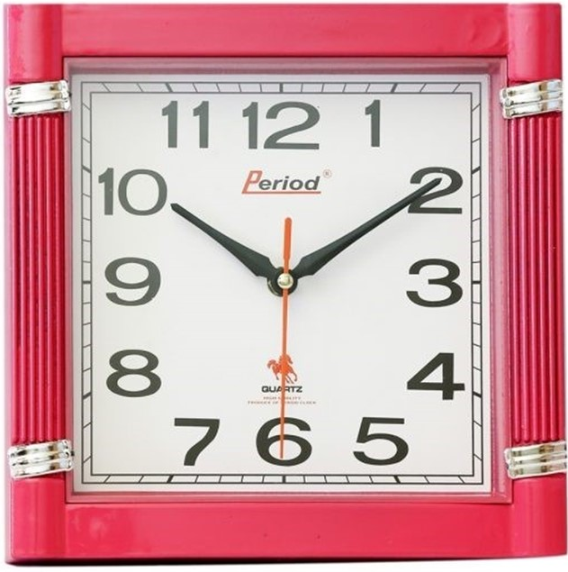
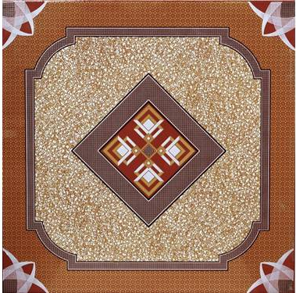
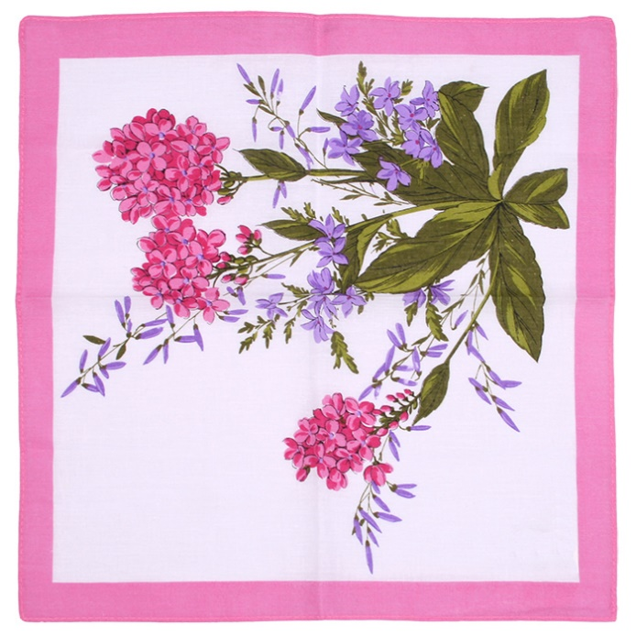
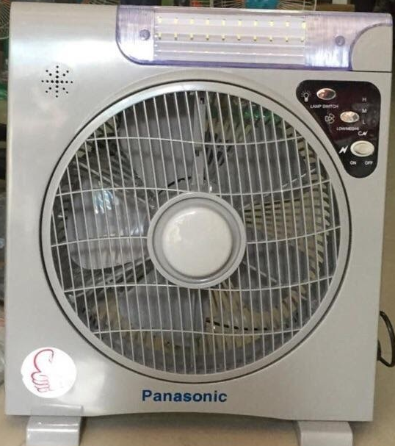
Đồ vật có dạng hình vuông

Slide 13

TRÒ CHƠI: THI XEM ĐỘI NÀO NHANH

